Slide 1
ГУО « Средняя школа №2 имени Ф. Я. кухарева г. Добруша» урок физики в 11А классе
Обобщение и систематизация знаний:
«Электромагнитные колебания и волны.»
Учитель: Яцухно Н.Л

Slide 2
О, сколько нам открытий чудных
Готовят просвещения дух
И опыт, сын ошибок трудных,
И гений, парадоксов друг,
И случай, бог изобретатель.
А. С. Пушкин
Повторительно-обобщающий урок по теме: «Механические и электромагнитные колебания.»

Slide 3
ЦЕЛИ УРОКА:
ОБРАЗОВАТЕЛЬНЫЕ-обеспечить обобщение и
систематизацию изученного материала и осуществить проверку знаний, умений и навыков по пройденным темам .
РАЗВИВАЮЩИЕ -создать условия для:
- развития мышления ( учить анализировать, выделять главное, сравнивать, строить аналогии, обобщать и систематизировать,
доказывать и опровергать, объяснять и определять понятия, ставить и решать проблемы );
развития элементов творческой деятельности ( интуиции, пространственного воображения, смекалки);
развития мировоззрения;
развития логического мышления ( на основе усвоения учащимися причинно-следственных связей, сравнительного анализа),
ВОСПИТАТЕЛЬНЫЕ - развития у школьников коммуникативной культуры (умения общаться, моно-логическую и диалогическую речь);

Slide 4
Тип урока: Урок систематизации и обобщения материала.
Эксперимент
1. Демонстрация колебаний нитяного маятника.
2. Демонстрация колебаний пружинного маятника.
3. Демонстрация работы радиоприемника.
4. Демонстрация свободных электромагнитных колебаний.
5. Демонстрация затухающих электромагнитных колебаний.
Оборудование:
1. Использование презентаций «Электромагнитные колебания»
2. Оборудование для демонстрации колебаний нитяного маятника и пружинного.
3. Оборудование для демонстрации затухающих электромагнитных колебаний.
4. Таблица «Электромагнитные колебания»
5. Радиоприемник.

Slide 5
План урока
1.Организационный этап.
2.Этап подготовки учащихся к активному и созидательному усвоению материала.
3.Этап обобщения и систематизации материала.
4.Этап подведения итогов и информирования учащихся о домашнем задании и инструктаж по его выполнению.

Slide 6
Вступительное слово
Физика и техника имеют дело с колебаниями, весьма разнообразными по своей физической природе, характеру и степени повторяемости, быстроте смены состояний, «механизму» возникновения. По своей физической природе могут быть выделены, в частности, колебания: а) механические, например колебания маятника, моста, корабля на волне, струны; колебания плотности и давления воздуха при распространении в нём упругих (акустических) волн, в частности слышимого звука; б) электромагнитные, например( колебания в колебательном контуре , колебания напряжённостей электрического и магнитного полей в радиоволнах, волнах видимого света и любых др. электромагнитных волнах; в) электромеханические (колебания мембраны телефона); г) химические (колебания. концентрации реагирующих веществ при так называемых периодических химических реакциях); д) термодинамические (например, так называемое поющее пламя) и др. тепловые автоколебания, встречающиеся в акустике, а также в некоторых типах реактивных двигателей. Таким образом, колебания охватывают огромную область физических явлений и технических процессов. В частности, колебания имеют первостепенное значение в судостроении, самолетостроении, электротехнике, технике автоматического регулирования. На их использовании основана вся радиотехника и техническая акустика. Колебания. встречаются также в метеорологии, химии, физиологии (например, пульсации сердца) и в ряде др. естественных наук.Мы подробнее изучили механические и электромагнитные колебания и сегодня нам предстоит обобщить и систематизировать имеющиеся знания .Применить один из методов научного познания-аналогию.

Slide 7
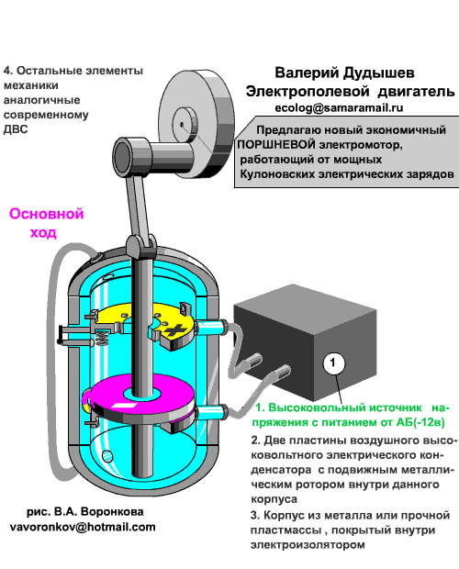
Рожденный пустыней колеблется звук,
Колеблется синий на нитке паук,
Колеблется воздух, прозрачен и чист,
В сияющих звездах колеблется лист.
МЕХАНИЧЕСКИЕ КОЛЕБАНИЯ
Колебания - движения, обладающие повторяемостью во времени.
Если колебания повторяются через равные промежутки времени, то их называют периодическими.
Свободные колебания- колебания, происходящие в системе после того, как она была выведена из положения равновесия и предоставлена самой себе.

Slide 8


ЭЛЕКТРОМАГНИТНЫЕ КОЛЕБАНИЯ
Электромагнитные колебания — это колебания электрического и магнитного полей, которые сопровождаются периодическим изменением заряда, силы тока и напряжения.

Slide 9
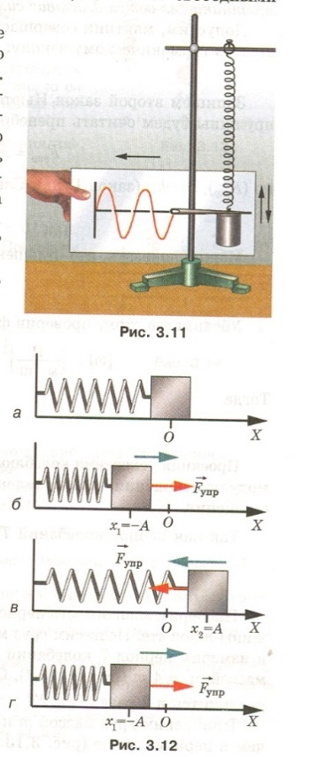
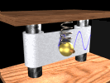
Примеры колебательных систем
Пружинный маятник-это система, состоящая из груза массой m, прикрепленного к одному концу пружины, другой конец которой закреплен

Slide 10
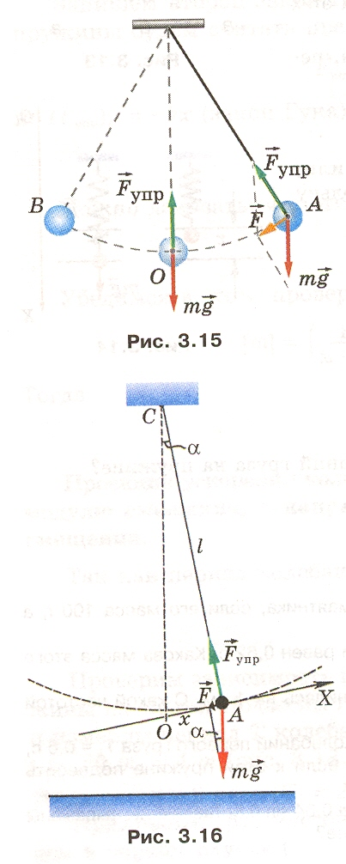
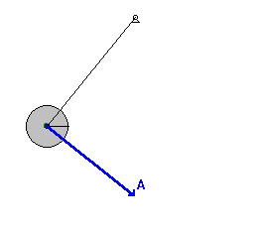
Примеры колебательных систем
Математический маятник-это система, состоящая из материальной точки, подвешенной на нерастяжимой нити, имеющей пренебрежимо малую массу

Slide 11
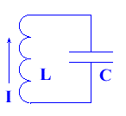
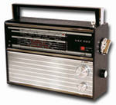
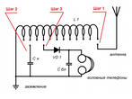
КОЛЕБАТЕЛЬНЫЙ КОНТУР
Колебательный контур — это цепь, состоящая из катушки индуктивности и конденсатора.

Slide 12
Величины, характеризующие колебательное движение
Определение | Обозначение | Формулы | Единица измерения(СИ)
Период-
секунда (с)
наименьший промежуток времени, по истечении которого состояние колебательной системы повторяется

Slide 13
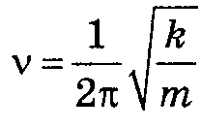
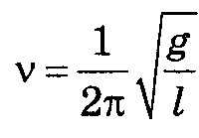
Величины, характеризующие колебательное движение
Определение | Обозначение | Формулы | Единица измерения(СИ)
Частота-
герц (Гц)
число колебаний за 1с

Slide 14
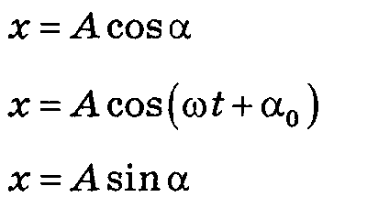
Амплитуда-
метр (м)
максимальное смещение тела от положения равновесия
Смещение-
метр (м)
расстояние от маятника до положения равновесия
Фаза-величина,
стоящая под знаком синуса или косинуса в уравнении гармонических колебаний,показывающая какая доля периода прошла от начала колебаний
Радиан (рад)

Slide 15


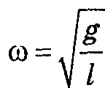
Величины, характеризующие колебательное движение
Определение | Обозначение | Формулы | Единица измерения(СИ)
Циклическая частота-
Радиан в секунду (рад/ с)
число колебаний за 2п секунд

Slide 16
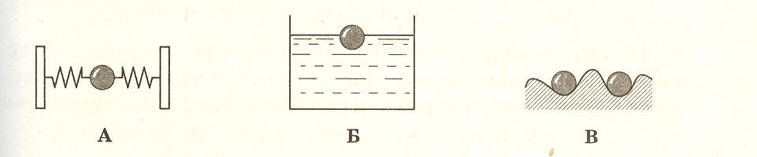
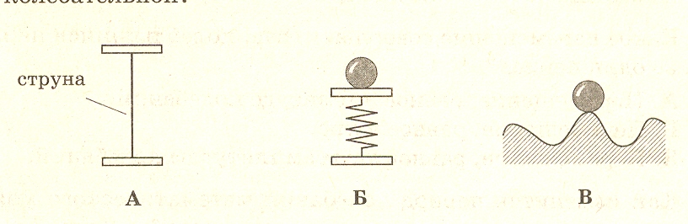
ВЫПОЛНИ ЗАДАНИЕ!
Вариант1 1.Какая из систем, изображенных на рисунке, не является колебательной?
Вариант 2 1.Какая из систем, изображенных на рисунке не является колебательной?

Slide 17
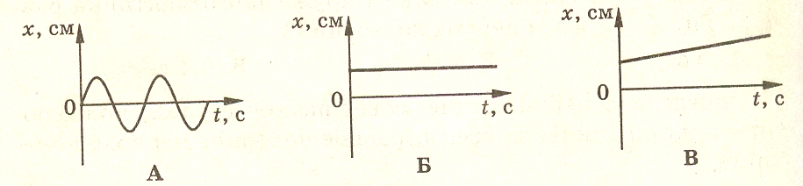
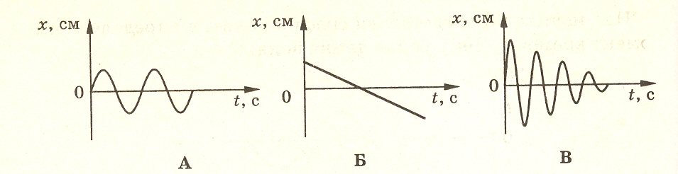
Вариант1
Вариант2
2.Какой из графиков соответствует незатухающим колебаниям тела?
2.Какой из графиков соответствует затухающим колебаниям тела?

Slide 18
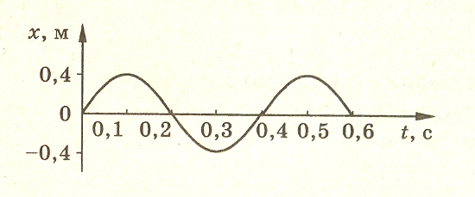
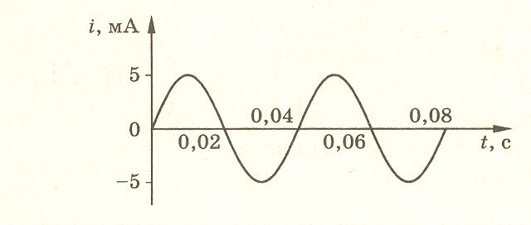
Вариант1
Вариант2
3.По графику определите а)амплитуду, б)период в) частоту колебаний.
а) А. 0,2м Б.-0,4 м В.0,4м
б) А. 0,4с Б. 0,2с В.0.6с
в) А. 5Гц Б.25Гц В. 1.6Гц
3.По графику определите а)период, б)частоту в) амплитуду колебаний.
а) А.0,04с Б.0,06с В.0,08с
б) А. 17Гц Б. 12.5Гц В.25Гц
в) А.2,5мА Б.5мА В. -5мА

Slide 19
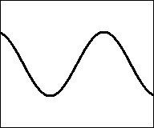
Гармонические колебания
Гармонические колебания –это колебания , в которых данный параметр изменяется по закону синуса или косинуса.
Уравнения гармонических колебаний

Slide 20
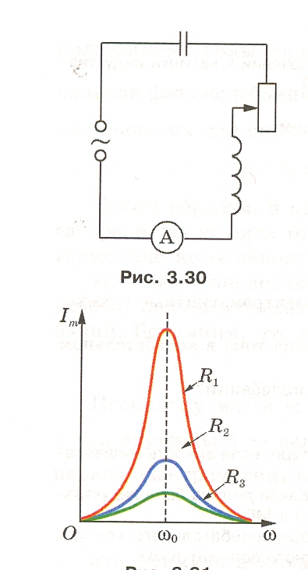
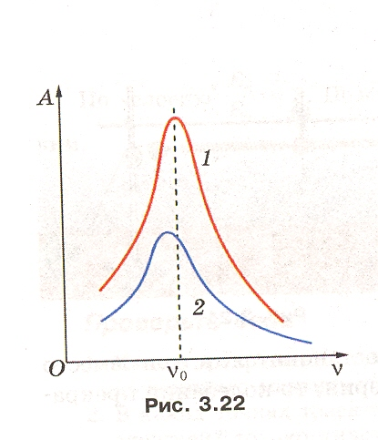
Вынужденные колебания Резонанс

Slide 21
ВЫПОЛНИ ЗАДАНИЕ !
4.В идеальном колебательном контуре сила тока изменяется по закону I=0,1sin 10³t.Если в этом контуре емкость конденсатора равна 10мкФ,то индуктивность катушки равна:
А.0.001Гн; Б.0,01Гн; В.0.1Гн;
5.Колебательный контур состоит из конденсатора емкостью 1мк Ф и катушки индуктивностью4Гн.
Амплитуда колебаний заряда на конденсаторе 100 мк Кл. Уравнения q=q(t)имеет вид:
А. q= 0,001sin 500t
Б. q= 0,0001 cos500t
В. q= 100sin500t
4.Изменение заряда конденсатора в идеальном колебательном контуре происходит по закону q=0,0001cos10пt.При ёмкости конденсатора,равной1мкФ.максимальная энергия магнитного поля равна:
А.0,005Дж ; Б.0,05Дж; В.0.1Дж;
5.Колебательный контур состоит из конденсатора емкостью 1мк Ф и катушки индуктивностью4Гн.
Амплитуда колебаний заряда на конденсаторе 100 мк Кл. Уравнения i=i(t)имеет вид:
А. i= -0,05 sin500t
Б. i= 500 sin500t
В. i= 50 cos500t

Slide 22



Заполни таблицу
Колебания в колебательном контуре изменяются по закону u=100cos500t , емкость конденсатора равна 1мкФ.
Определить значения величин, представленных в таблице.
 |  |  |  |  |  |  | q=q(t) i=i(t);
q=0,0001cos500t
i=-0,05sin500t
100В
12,56мс
500
рад /с
80Гц
0.0001 Кл
4Гн
0.05А

Slide 23
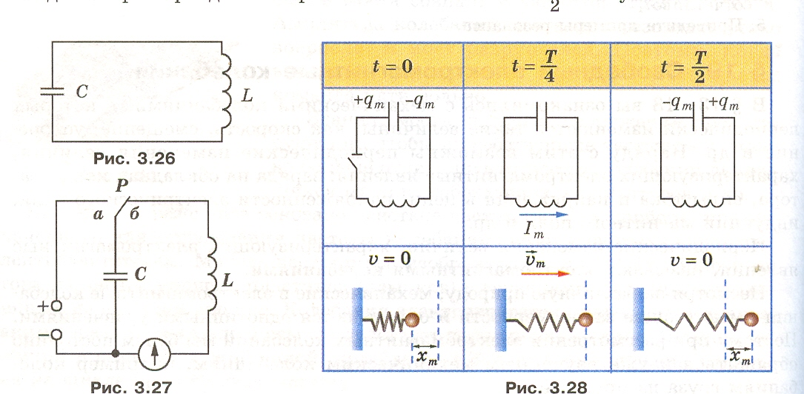
Аналогия между механическими и электромагнитными колебаниями

Slide 24
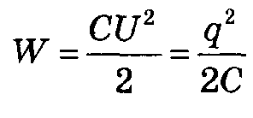
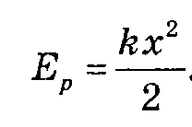
Время | Колебательный контур | Пружинный маятник
t=0 | Энергия эл.поля макс. энерг.маг.поля W=0 | Пот.энергия макс, кин. эн. Ек=о
Т/4>t>0 | Wэл. Wм | Ер Ек
t= Т/4 | Wэл.=0, энергия магн. поля макс. | Ер=0, кин.энерг. макс
T/2 >t >Т/4 | Wэл Wм | Ер Ек
t= Т/2 | Энергия эл.поля макс. энерг.маг.поля W=0 | Пот.энергия макс, кин. эн. Ек=о

Slide 25

Величины, характеризующие колебания тела на пружине | Величины, характеризующие электромагнитные колебания в контуре
Смещение
х
Заряд конденсатора
q
Скорость
v
Сила тока
i
Масса тела
m
Индуктивность катушки
L
k
Величина, обратная емкости,
Жесткость пружины
Потенциальная энергия пружины
Энергия электрического поля
Энергия магнитного поля
Кинетическая энергия тела

Slide 26

Итог Урока!
Академик Мандельштам отмечал: “Теория колебаний объединяет, обобщает различные области физики... Каждая из областей физики — оптика, механика, акустика — говорит на своем “национальном” языке. Но есть “интернациональный” язык, и это - язык теории колебаний... Изучая одну область, вы получаете тем самым интуицию и знания совсем в другой области”.
ЖЕЛАЮ УСПЕХА! СПАСИБО ВСЕМ!

